Slide 1
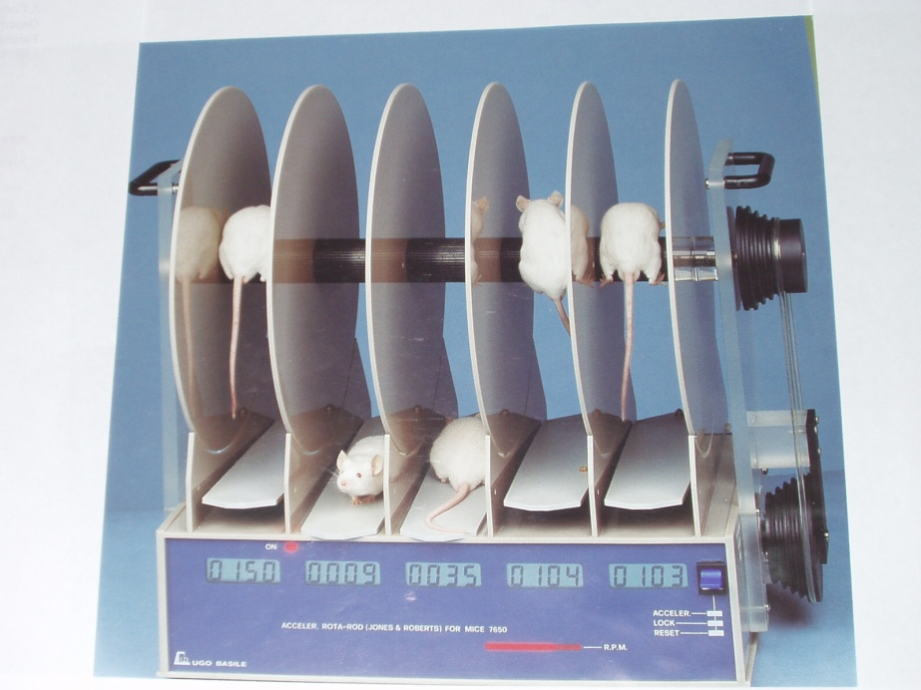

AVALIAÇÃO DA ATIVIDADE ANTINOCEPTIVA DA VELANFAXINA EM MODELOS ANIMAIS DE DOR.
Magalhães, R.A.¹, Félix, J.A.¹, pedro?, Bastos, M.V.R.², Félix, F.H.C.³,
¹Departamento de Farmácia, ² Fisiologia e Farmacologia, Universidade Federal do Ceará e ³Hospital Infantil Albert Sabin, Fortaleza, Ceará, Brasil.
INTRODUÇÃO
RESULTADOS
A venlafaxina é um antidepressivo que bloqueia a recaptação de noradrenalina e serotonina e, em menor grau, de dopamina (Lloyd 1992). Tem sido relatado que a venlafaxina inibe dor espontânea e hipersensibilidade mecânica e térmica em modelos animais de nocicepção tônica e dor neuropática (Marchand et al, 2003a;. Iyengar et al 2004;. Uyar et al 2003). Estes estudos têm motivado a investigação da eficácia dos antidepressivos SNRI no tratamento de vários tipos de dor crônica, independentemente da depressão. Assim, o presente estudo foi desenhado para investigar o efeito analgésico do antidepressivo venlafaxina em modelos experimentais de nocicepção.
CONTORÇÕES INDUZIDAS POR ÁCIDO ACÉTICO
Figura 1 – Efeitos da venlafaxina (Venla 10, 20, 40 e 60 mg/Kg, ip) sobre contorções andominais induzidas por ácido acético em camundongos (06-12 animais/grupos). DMSO 5% (controle) e venla foram administradas 30 min antes do ácido acético 0,6%. O número de contorções abdominais foi registrado por 20 min, 30 min de partida após os tratamentos. Valores são média ± E.P.M. de contorções abdominais. *p <0,001 vs controle. (ANOVA e Tukey).
MÉTODOS
*
*
*
CONTORÇÕES INDUZIDAS POR ÁCIDO ACÉTICO
Grupos de 6-12 ratos receberam ácido acético a 0,6% (10 mL/Kg, ip ), e o número de contorções abdominais foi registrada por 20 minutos, iniciando 30 min após a injeção. Os animais foram pré-tratados com venlafaxina (10, 20, 40 e 60 mg/Kg, ip), 30 min antes da administração de ácido acético. DMSO 5% foi usado como veículo (grupo controle).
TESTE DA PLACA QUENTE
***
***
Ácido acético, i.p.
**
***
Venlafaxina
i.p.
30 min
0
10
30 min
Figura 2 – Efeitos da velafaxina (Venla) no teste da placa quente em camundongos (9 animais/grupo). As medidas foram realizadas antes (tempo 0) e após 30, 60, 90 e 120 min da administração das drogas (DMSO controle de 5%, Venla 10, 20, 40 e 60 mg/Kg ip, e morfina 10mg/Kg,ip). Valores são média ±E.P.M. de contorções abdominais.*p <0,05 vs controle. (ANOVA e Tukey).
Obs
Koster et al., 1959
TESTE DA PLACA QUENTE
Os animais foram tratados com venlafaxina (10, 20, 40 e 60 mg/Kg, ip), DMSO 5% (grupo controle) ou morfina (10 mg/Kg, ip ) como padrão. As medidas foram realizadas antes (tempo 0) e após 30, 60 e 90 min da administração de drogas; um tempo de corte de 45 segundos foi usado para evitar lesões na pata.
TESTE DO ROTA-ROD
Nenhuma diferença entre os grupos tratados com Venlafaxina e grupo controle foi observada em qualquer período de tempo.
Eddy e Leimbach, 1953
CONCLUSÃO
30
60
90
min
O estudo mostrou que a venlafaxia inibiu as contorções induzidas por ácido acético, nas doses de 20, 40 e 60 mg/Kg, ip.
No entanto, Velafaxina inibiu a dor térmica da pata traseira no teste da placa quente apenas na dose mais elevada.
Estes resultados corroboram pesquisas que relataram o efeito inibitório da venlafaxina sobre dor espontânea e hipersensibilidade mecânica e térmica em modelos animais de nocicepção tônica e dor neuropática.
Venlafaxina
i.p.
Observação
TESTE DO ROTA-ROD
Grupos de seis ratos foram tratados com venlafaxina (10, 20, 40 e 60 mg/Kg, ip) e colocados no Rota-Rod 30 min após a injeção. DMSO 5% foi usado como veículo (grupo controle). Por um minuto foi registrado o número de quedas e o tempo de permanência na barra.
REFERÊNCIAS
Seleção
2 min
12 rpm
Dunham, M., Miya, T. Journal of American Pharmaceutical Association. 1957; 44: 208–209.
Eddy, N.B. and D.J. Leimbach. 1953. J. Pharmacol. Exp. Ther. 107: 385.
Iyengar S, Webster AA, Hemrick-Luecke SK, Xu JY, Simmons RM. 2004; J Pharmacol Exp Ther. 311:576–584.
Koster, R., Anderson, M. and De Beer, E.J. 1959. Fed. Proc. 18: 412.
Lloyd, GK, Cronin,S, A. Fletcher,A, Mitchell, PJ. Clin. Neuropharm. 1992. 15 Suppl. 1; part B, p. 428B.
Marchand F, Alloui A, Chapuy E, Hernandez A, Pelissier T, Ardid D, Eschalier A. 2003. Neurosci Lett. 342:105–108.
Uyar M., Onal A., Uyar M., Dogru A., Soykan N. Methods Find Exp Clin Pharmacol. 2003; 25: 361-365.
30 min
25 cm
Velafaxina/
Morfina, i.p.
Tempo de Permanência
(1 min)
3 reconduções
Dunham e Miya, 1957
UFC
APOIO FINANCEIRO;
FUNCAP

